Slide 1
JavaScript. p2.

Slide 2
Объекты браузера
Window
History
Navigator
Location
Screen
Notes:
Window — дает доступ к окну браузера.
History — дает доступ к истории посещенных ссылок.
Navigator — дает доступ к характеристикам браузера.
Location — содержит текущий URL страницы.
Screen — дает доступ к характеристикам экрана монитора.
С точки зрения языка JavaScript окно вашего браузера — это объект Window. Данный объект, в свою очередь, также содержит некоторые объекты — элементы оформления, например строку состояния и полосу прокрутки.
Внутри окна браузера размещается веб-страница — HTML-документ. Он является ни чем иным, как объектом Document. В свою очередь, объект Document содержит другие объекты — объекты HTML. Это ссылки, изображения, формы, цвет фона, то есть все, что находится на веб-странице.

Slide 3
Объекты имеют:
Свойства: document.bgColor = "yellow".
Методы: document.write("Hello world!").

Slide 4
<body>
<script language="JavaScript">
document.write("Hello world!");
document.bgColor="yellow"
</script>
</body>

Slide 5
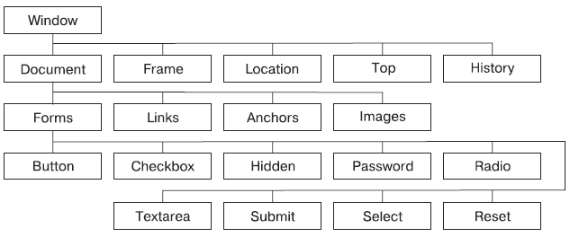
Иерархия объектов

Slide 6
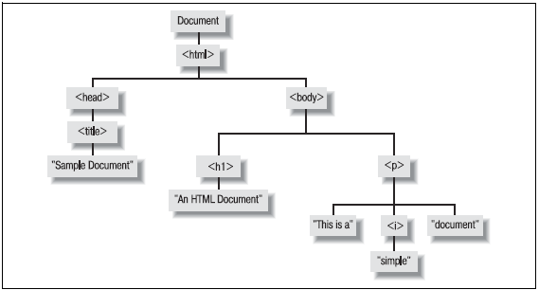
Представление DOM модели.

Slide 7
Свойства узла
nodeType
nodeName
innerHTML
outerHMTL
nodeValue
textContent
hidden
Notes:
Первые два свойства, естественно, нельзя изменять.
NodeType = 3 автоматически создаваемый узел для текста, переводов строки, пробелов и т.п.
NodeType = 1 – элементы.

Slide 8
Коллекции Document
anchors - <a name="...">
links - <a href="..."> && <area href="...">
images
forms
scripts

Slide 9
Доступ к элементам DOM
Поиск по id:
document.getElementById(‘WMCash').style.color = 'blue‘
Поиск по тегу:
document.getElementsByTagName('LI')[1]
elem.getElementsByTagName('*') - поиск всех «потомков»
Поиск по фильтрам CSS:
document.querySelectorAll(‘#WMCash')[1].style.color = 'blue‘
Доступ по имени элемента:
document.getElementsByName(name)
document.forms[0].elements[0].value –по имени элементов.

Slide 10
Доступ к элементам DOM p 2.
childNodes[]
firstChild && lastChild && parentNode
previousSibling && nextSibling
children[]
firstElementChild && lastElementChild && ParentElement
previousElementSibling && nextElementSibling
Notes:
Children в отличии от Child НЕ выводит текстовые элементы.

Slide 11
Фоновая загрузка изображений
hiddenImg = new Image();
hiddenImg.src= "smile2.gif";
function ChangeSmile()
{
document.smimg.src = hiddenImg.src;
}

Slide 12
События
Mouse:
click && dblclick
contextmenu
mouseover && mouseout
mousedown && mouseup
mousemove
Keyboard: keydown && keyup
Forms GUI: submit && focus

Slide 13
Перехват событий
<div class="main" onclick = "alert(this.innerHTML);">
<script> function CheckMe(){alert(“Check");}; </script> <div class="main" onclick = " CheckMe();">
element.onclick = CheckMe;
element.addEventListener(“click”, CheckMe); element.removeEventListener(“click”, CheckMe );

Slide 14
Перехват событий “OldStyle”
var b = document.myform.mybutton;
var oldHandler = b.onclick;
function newHandler() {
/* Здесь расположен новый код обработки */
}
b.onclick = function() { oldHandler(); newHandler(); }

Slide 15
Ссылки
https://goo.gl/TDHpjY

